Slide 1
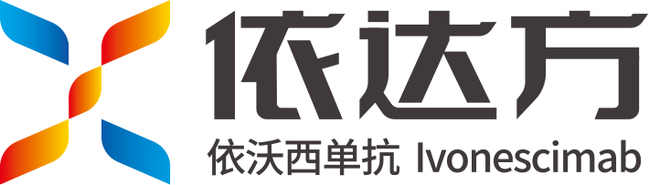

依沃西单抗注射液
（依达方 ）
全球首个获批上市的肿瘤免疫/抗血管生成双特异性抗体
首个且唯一与帕博利珠单抗头对头研究中取得成功的创新药
康方生物集团-康方赛诺医药有限公司

Slide 2
目 录 CONTENT
中国NMPA“突破性疗法”
国家“重大新药创制”科技重大专项
全球首个PD-1/VEGF双抗
首个且唯一与帕博利珠单抗头对头研究中取得成功的创新药
01
02
03
04
05
基本信息
安全性
有效性
创新性
公平性

Slide 3
药品基本信息
First-in-class，全球首个获批的PD-1/VEGF双特异性抗体
申报目录类别 | 基本目录（调整医保支付范围）
通用名 | 依沃西单抗注射液
商品名 | 依达方®
注册规格 | 100mg (10mL) /瓶
现行医保目录支付范围 | 限经表皮生长因子受体(EGFR)酪氨酸激酶抑制剂(TKI)治疗后进展的EGFR基因突变阳性的局部晚期或转移性非鳞状非小细胞肺癌(NSCLC)患者的治疗
2025年申报 新增适应症 | 本品单药用于经国家药品监督管理局批准的检测评估为PD-L1肿瘤比例分数（TPS）≥1%的表皮生长因子受体（EGFR）基因突变阴性和间变性淋巴瘤激酶（ALK）阴性的局部晚期或转移性非小细胞肺癌一线治疗
用法用量 | 20mg/kg 每3周静脉输注一次
中国大陆首次上市时间 | 2024年5月21日 全球(中国)首发 | 目前大陆地区同通用名药品的上市情况 | 无
全球首个上市国家/地区及上市时间 | 2024年5月21日 中国 | 是否为 OTC 药品 | 否
疾病现状 | 中国肺癌发病率75.13/10万人，全球第一¹ 2024年新发患者达106万,NSCLC约占85%² 晚期转移患者标准治疗为免疫联合化疗，总生存不足两年³
参照药品建议：无
参照药选择理由： 依沃西单抗作为First-in-class:全球首个获批的PD-1/VEGF双特异性抗体，全新分子结构及作用机制，目前并无同类药品上市 注册临床研究对照药为帕博利珠单抗，但帕博利珠单抗并未纳入医保目录 医保目录暂未纳入针对该适应症的药物
本品主要优势：
全新的双功能四价对称抗体结构、独创作用机制，使靶点亲和力指数级提升，实现免疫和抗血管生成高效协同，双重杀伤肿瘤 疗效显著优于全球最畅销的抗癌药物帕博利珠单抗(K药），中位无进展生存期翻倍（11.1 VS 5.8 )；是首个且唯一与帕博利珠单抗头对头研究中取得成功的创新药⁴ 突破了肺鳞癌无法应用抗血管生成药物治疗的壁垒
1. J Natl Cancer Cent, 2024, 4(1): 47-53. 2. 《IV期原发性肺癌中国治疗指南(2024版)》
3. J Natl Cancer Cent. 2024 Jun 22;4(3):203-213
4. Phase 3 Study of Ivonescimab (AK112) vs. Pembrolizumab as First-line Treatment for PD-L1-positive Advanced NSCLC: Primary Analysis of HARMONi-2

Slide 4
药品基本信息
疾病基本情况
中国肺癌发病率75.13/10万人，位居全球第一。国家癌症中心2022年数据显示，我国当年新增肺癌病例约106万例，约60%的患者初诊已发生远处转移,5年生存率仅28.7%。平均发病年龄65岁，非小细胞肺癌（NSCLC）患者占比约85%，其中55%为驱动基因阴性¹⁻⁵ 现有化疗或化疗联合PD-1的治疗方案，对于老年、体力状态差、体重轻等患者存在无法耐受的情况 帕博利珠单抗是在本品获批前唯一在中国获批的用于PD-L1阳性驱动基因阴性的局部晚期或转移性NSCLC一线治疗适应症的药物
弥补未满足的治疗需求情况
该适应症单药治疗方案仅帕博利珠单抗获批，疗效有限，本品单药疗效远超帕博利珠单抗 中位无进展生存期（mPFS）约为帕博利珠单抗的2倍（11.1个月 vs. 5.8个月）⁶ 帕博利珠单抗价格昂贵，未纳入医保，患者可负担性差；本品在2024年进入医保目录时已经大幅降价，治疗费用约15万/年，若广泛应用可大幅降低患者负担，提高患者健康水平 本品单药使用耐受性好，为化疗或PD-1联合化疗不耐受患者提供优效的治疗方案
1. J Natl Cancer Cent, 2024, 4(1): 47-53.
2. 《IV期原发性肺癌中国治疗指南(2024版)》
3. J Natl Cancer Cent. 2024 Jun 22;4(3):203-213.
4. 驱动基因阳性晚期非小细胞肺癌免疫治疗专家共识(2023 版).
5. The Pain Prevalence, Characteristics and Related Factors of Non-Small Cell Lung Cancer (NSCLC) Referral to Palliative Care Service[J]. 2020.
6. Phase 3 Study of Ivonescimab (AK112) vs. Pembrolizumab as First-line Treatment for PD-L1-positive Advanced NSCLC: Primary Analysis of HARMONi-2

Slide 5
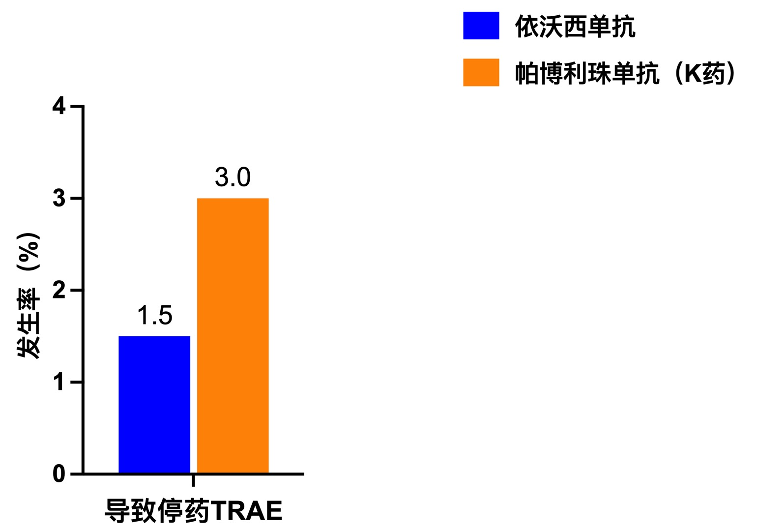
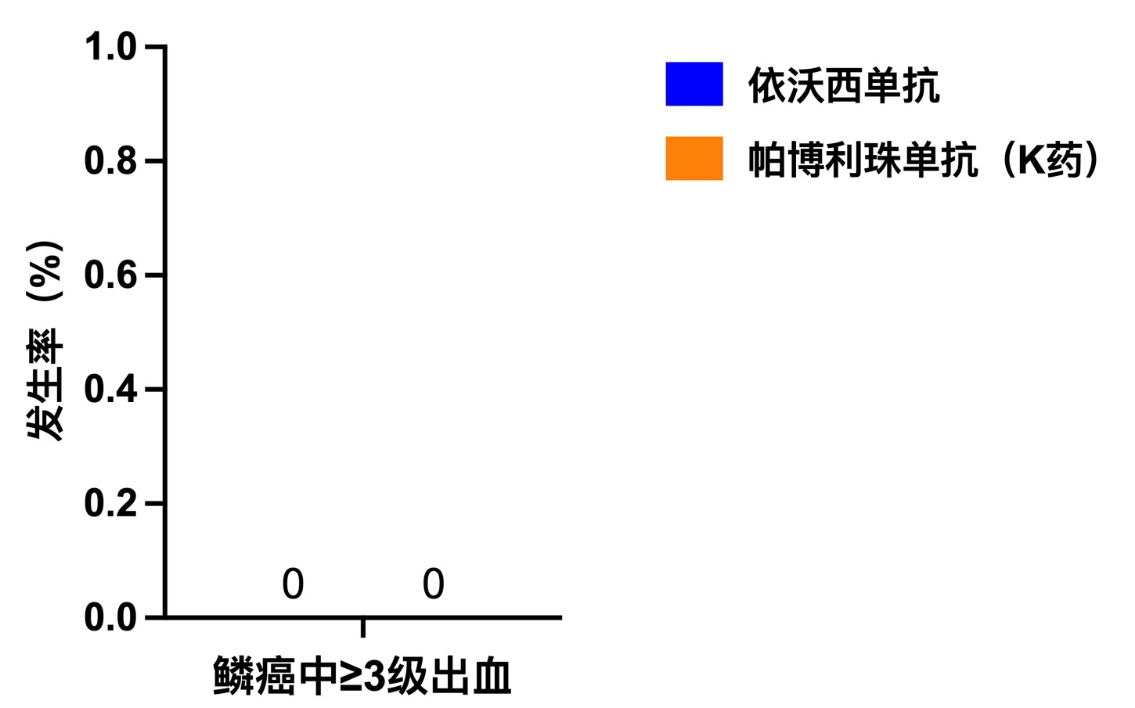
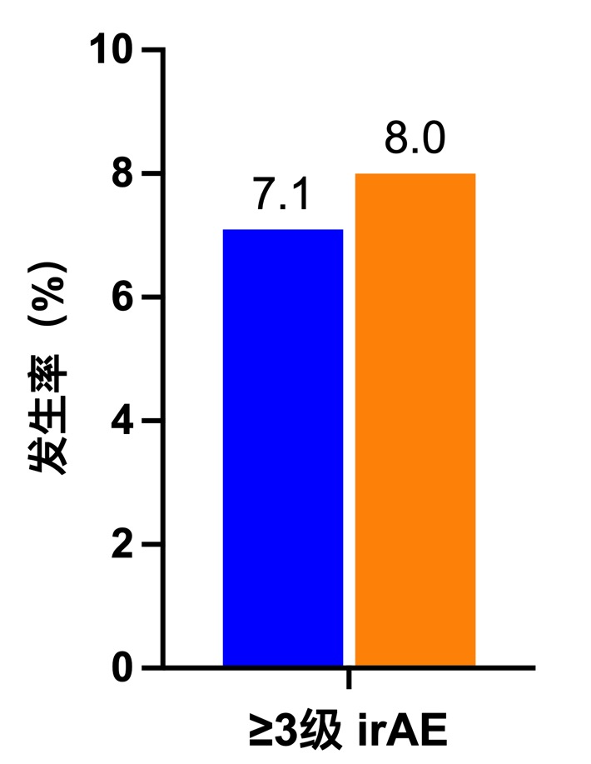

依沃西单抗安全性优于帕博利珠单抗
安全性
导致停药的不良反应发生率（TRAE）显著低于帕博利珠单抗
三级及以上免疫不良反应发生率（irAE）低于帕博利珠单抗
肺鳞癌治疗中3级以上出血事件0发生
无出血
Phase 3 Study of Ivonescimab (AK112) vs. Pembrolizumab as First-line Treatment for PD-L1-positive Advanced NSCLC: Primary Analysis of HARMONi-2

Slide 6

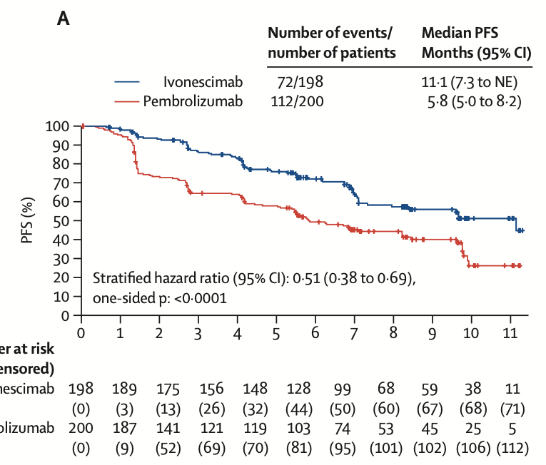
依沃西单抗一线治疗PD-L1阳性NSCLC的疗效显著优于“药王”帕博利珠单抗
有效性
HARMONi-2(AK112-303)
首个且唯一成功的与帕博利珠单抗进行单药头对头比较的全球III期注册临床研究
已递交《临床试验报告》中有效性描述节选
CDE尚未发布上市审评报告
依沃西单抗
帕博利珠单抗
依沃西单抗单药用于PD-L1肿瘤比例评分(TPS)>1%的EGFR基因突变阴性和ALK阴性的局部晚期或转移性非小细胞肺癌患者人群中显示出显著的临床获益，具有突出的疗效和良好的安全性，入组人群符合当前临床实践，充分满足了临床上该目标适应症人群的治疗需求。
主要终点mPFS长达11.1个月，无进展生存期延长5.3个月几乎是帕博利珠单抗（K药）的2倍
降低疾病进展或死亡风险 49%
Lancet 2025; 405: 839–49

Slide 7
依沃西单抗一线治疗PD-L1阳性NSCLC的疗效显著优于“药王”帕博利珠单抗
有效性
HARMONi-2(AK112-303)
首个且唯一成功的与帕博利珠单抗进行单药头对头比较的全球III期注册临床研究
全亚组获益：无论鳞癌或非鳞癌，基线是否伴有脑转移、肝转移，依沃西单抗均强阳性获益
类型 |  | mPFS(月） |  | 降低疾病进展或 死亡风险
 |  | 依沃西单抗 | 帕博利珠单抗
全人群 |  | 11.1 | 5.8 | 49%
亚组 | 鳞癌 | 9.7 | 5.8 | 50%
 | 非鳞癌 | 11.1 | 6.7 | 45%
 | 脑转移 | 8 | 5 | 45%
 | 肝转移 | 7.1 | 2.7 | 53%
Lancet 2025; 405: 839–49

Slide 8
依沃西单抗获众多权威指南及专家共识推荐
有效性
指南 | 协会
《CSCO非小细胞肺癌诊疗指南(2025)》 | 中国临床肿瘤协会
《CACA肺癌指南2024》预热版 | 中国抗癌协会
《CSCO非小细胞肺癌诊疗指南(2024)》 | 中国临床肿瘤协会
《IV期原发性肺癌中国治疗指南(2024版)》 | 中国医师协会
《中国肺癌免疫治疗规范化应用指南2024版》 | 中国医师协会
《中国驱动基因阳性非小细胞肺癌脑转移临床诊疗指南(2025版)》 | 中国医药教育协会
共识/报告 | 协会
《新型抗肿瘤药物临床应用指导原则(2024年版)》 | 中华人民共和国国家卫生健康委员会
《驱动基因阳性晚期非小细胞肺癌免疫治疗专家共识（2023版）》 | 中国抗癌协会
第三代EGFR-TKI耐药后诊疗策略专家共识（2023版） | 重庆肺癌精准治疗协作组
中国恶性肿瘤学科发展报告——肺癌未来展望 | 中国抗癌协会

Slide 9
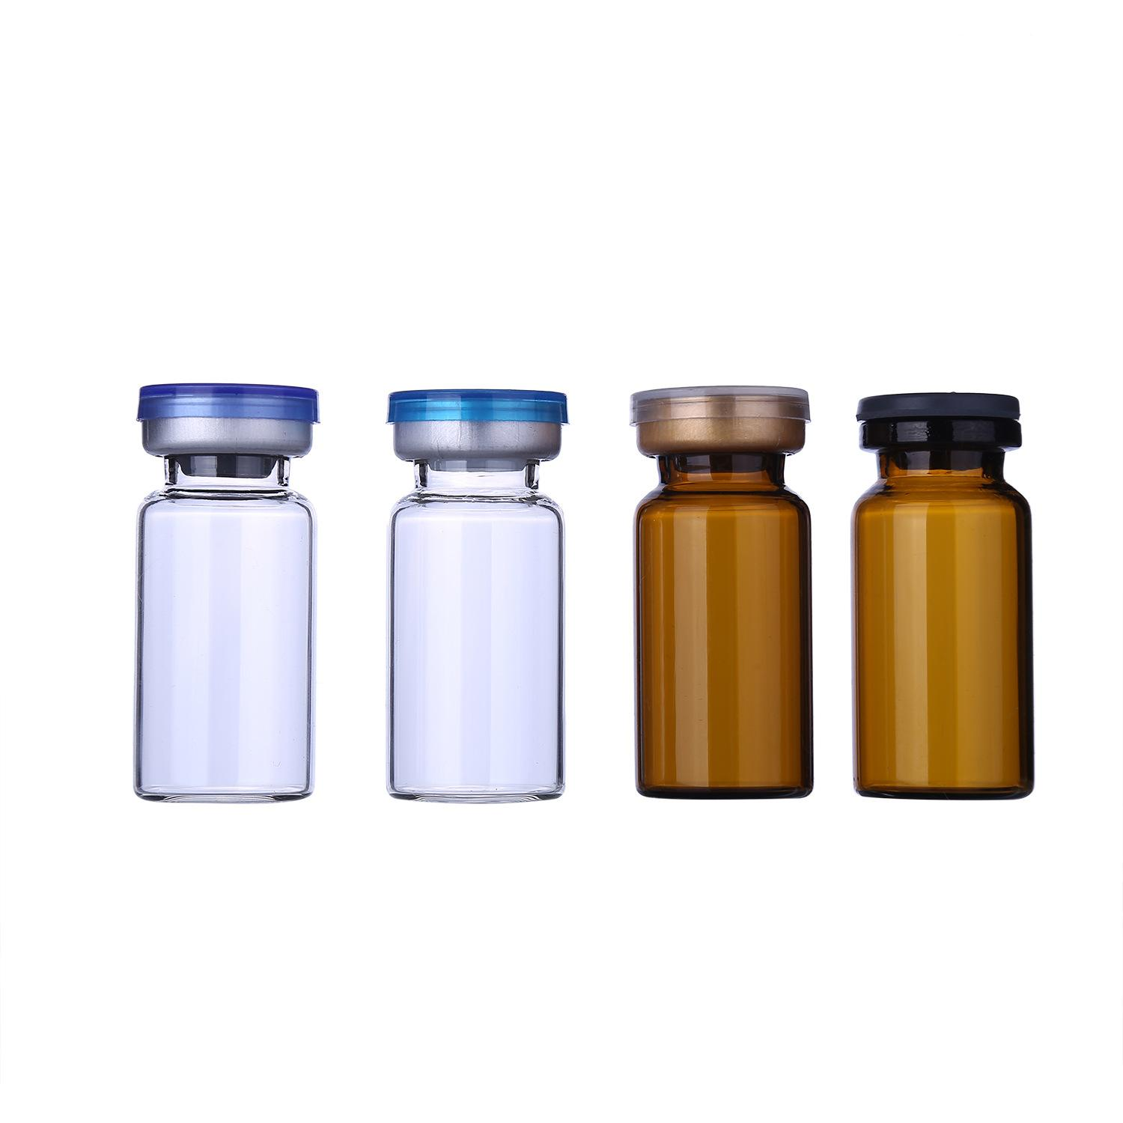
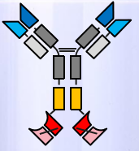
创新性
First-in-class(同类首创)：一药双靶、全新独创的四价结构带来免疫治疗与抗血管生成作用的高效协同
单药治疗
两药联合疗法
VEGF
PD-1
依沃西单抗，PD-1/VEGF
主要创新点
全新独创的双功能四价抗体机制，与联合用药相比，四价抗体药物与靶点亲和力指数级提升 通过单个分子的双功能设计，可利用PD-1和VEGF在肿瘤组织与正常组织间的分布差异，实现疗效与安全性的同步提升 全球第一个获批上市的“肿瘤免疫+抗血管生成”机制的双特异性抗体新药
该创新带来的疗效或安全性优势
强效：单药一线治疗PD-L1阳性NSCLC取得史上最长无进展生存 期全面获益： 无论PD-L1表达强度均全面获益，PD-L1 TPS≥1%（11.1个月vs 5.8个月），降低疾病进展或死亡风险49% 病理类型无论是鳞癌或非鳞癌 远处转移是否有脑转移或肝转移，均可显著获益 突破禁忌： 依沃西单抗半衰期短，有利于肿瘤侵犯血管的修复，避免严重出血，突破了肺鳞癌患者使用抗VEGF治疗的壁垒

Slide 10

创新性
三项肺癌突破性疗法、刷新创新药出海纪录，三期头对头打败K药
国际创新：重磅出海，生物制药中的DeepSeek
临床创新：已获得CDE授予三项突破性疗法，目前已获批的两个适应症均为优先审评项目
突破性疗法： 依沃西联合化疗治疗EGFR-TKI耐药的EGFR突变的局部晚期或转移性非鳞状非小细胞肺癌（NSCLC） AK112一线治疗PD-L1表达阳性（TPS≧1%）的局部晚期或转移性NSCLC AK112联合多西他赛治疗既往PD-(L)1抑制剂和含铂化疗治疗失败的局部晚期或转移性NSCLC
研发创新：科技重大专项支持，及国内外多项专利授权
获得国家“重大新药创制”科技重大专项资助，课题编号：2017ZX09302010004005 CN109053895A、WO2020043184A1、US20210340239A1、EP3882275A1 CN112830972A、WO2021104302A1、US20230027029A1、EP4067387A1
2022年创造中国自主研发新药对外授权最高交易金额纪录（50.7亿美金+两位数比例销售分成）
全球著名媒体（CNN）评价：依沃西单抗堪比Deepseek，是我国创新药领域突破的高光时刻
2025年两会期间委员通道上，介绍了“一家中国企业生产的新药击败了全世界最畅销的抗癌药”
优先审评：
AK112联合化疗治疗EGFR-TKI耐药的EGFR突变的局部晚期或转移性非鳞状非小细胞肺癌（NSCLC）
AK112一线治疗PD-L1表达阳性（TPS≧1%）的局部晚期或转移性NSCLC

Slide 11
公平性
依沃西方案可覆盖NSCLC更广泛人群的未满足临床需求
弥补药品目录短板
目录内无单药用于PD-L1阳性的EGFR基因突变阴性和ALK阴性的局部晚期或转移性NSCLC的一线治疗药物，依沃西单抗填补空白 填补目录内尚无抗血管生成药物治疗肺鳞癌空白：依沃西单抗突破了肺鳞癌使用抗VEGF治疗的安全性壁垒
临床管理难度小
本品靶点精准，患者人群指征明确，诊疗路径清晰，说明书规定的使用剂量明确、严格，不存在临床滥用风险 单药使用，配伍方便、安全性更好，更便于临床管理，降低医疗资源占用
符合“保基本”原则
PD-L1表达阳性、晚期驱动基因阴性的NSCLC约占所有NSCLC四分之一，本品无论PD-L1表达强度、覆盖所有病理类型、尤其针对预后差的肝转移、脑转移患者，具有明确疗效，且均优于帕博利珠单抗 帕博利珠单抗价格昂贵（年治疗费用约62万），未纳入医保，患者可及性差。本品在2024年进入医保目录时已经大幅降价，若广泛应用可为经济条件差的患者带来基本保障，提升健康水平 本品单药使用，无需与其他药物联用，对于化疗不耐受或联合治疗方案不耐受患者，提供有效的治疗方案

Slide 12

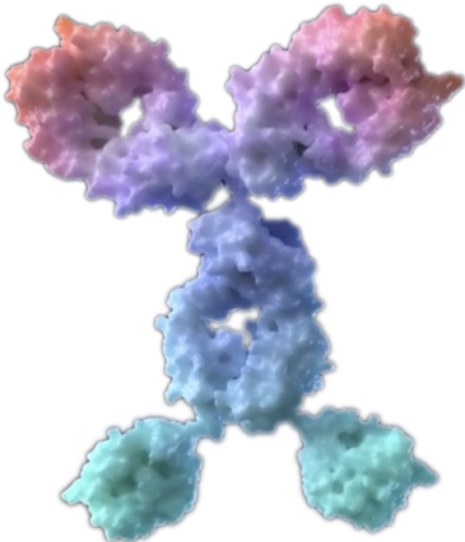
单击此处编辑母版标题样式
  中国创新、全球首创
  首个“肿瘤免疫/抗血管生成”双抗
  首个且唯一与帕博利珠单抗头对头研究中取得成功的创新药
  期待您的支持，谢谢
单击此处编辑母版副标题样式

